Slide 1
Секреты здорового питания
7в класс

Slide 2
Здоровый образ жизни
Отказ от вредных привычек
Закаливание
Движение
Режим дня
Правильное питание
Правила гигиены
Хорошее настроение

Slide 3
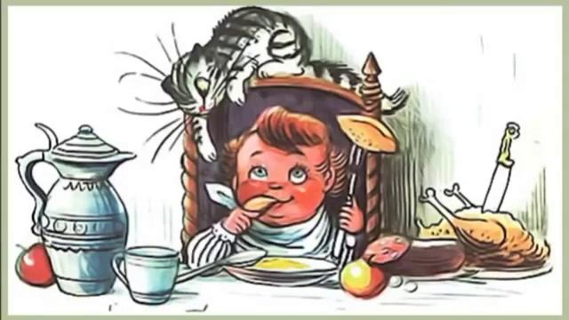
Секрет первый
«Умеренность»!
Переедание приводит к ожирению!

Slide 4
Секрет второй
«Своевременность»!
Режим питания
Завтрак
Обед
Полдник
Ужин

Slide 5
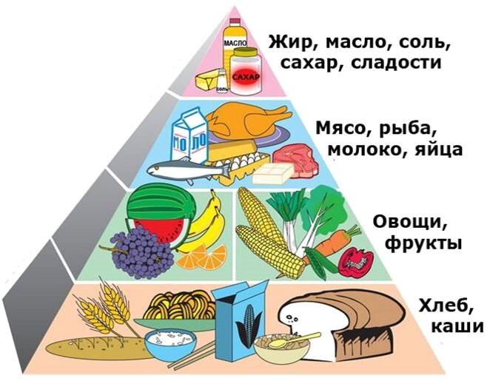
Секрет третий
«Разнообразие»!
Пирамида питания

Slide 6
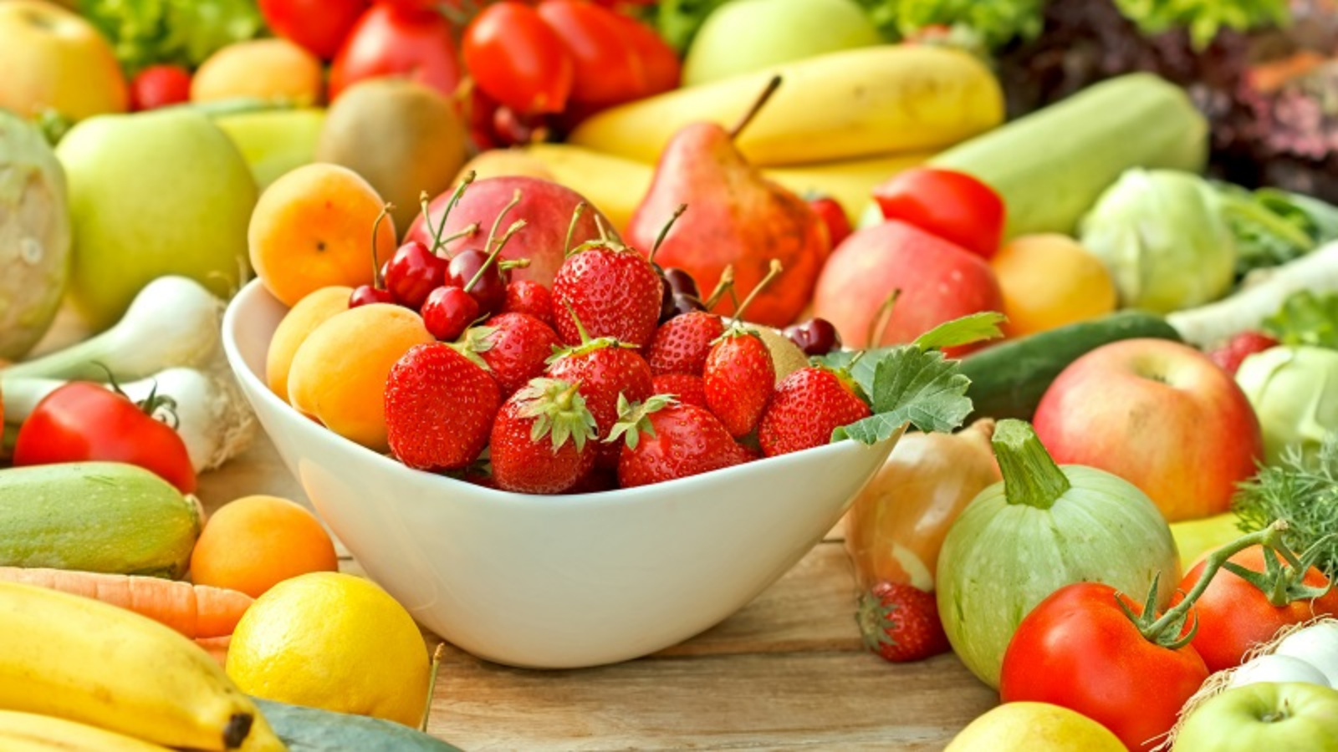
Секрет четвёртый
«Употребляй в пищу больше овощей и фруктов! »

Slide 7
А ещё обязательно нужно:
Мыть руки перед едой
Тщательно пережёвывать пищу
Не есть, позднее, чем за 2 часа до сна
Не болтать во время еды
Есть простую, свежеприготовленную пищу, которая легко усваивается и соответствует потребностям организма
Не увлекаться сладким, солёным, кислым, острым
Соблюдать питьевой режим

